Slide 1
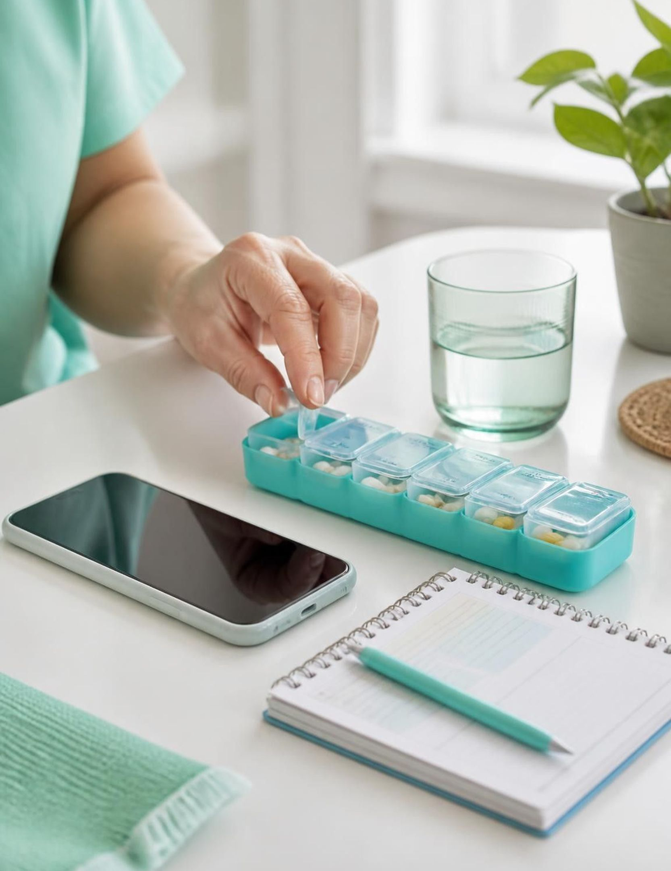
MediTrack: Asistente Móvil de Seguimiento Médico
Centralización accesible de atenciones médicas y medicamentos para pacientes crónicos.
Equipo: Eduardo González · Jorge Garrido · Matías Riveros. DUOC UC · Ingeniería en Informática.

Slide 2

El Problema:
Fragmentación y Olvido.
La información de tratamientos médicos está dispersa. Esto genera pérdida de horas médicas y falta de adherencia a esquemas farmacológicos.
Afecta críticamente a pacientes crónicos, adultos mayores con barreras tecnológicas y cuidadores familiares sobrecargados.

Slide 3

La Solución: MediTrack.
Una aplicación móvil interactiva, segura y de alta accesibilidad que centraliza citas y medicamentos.
Enfoque 100% End-to-End, pivotando desde un modelo automatizado fallido hacia una plataforma de gestión manual con alto valor agregado visual y sonoro.

Slide 4



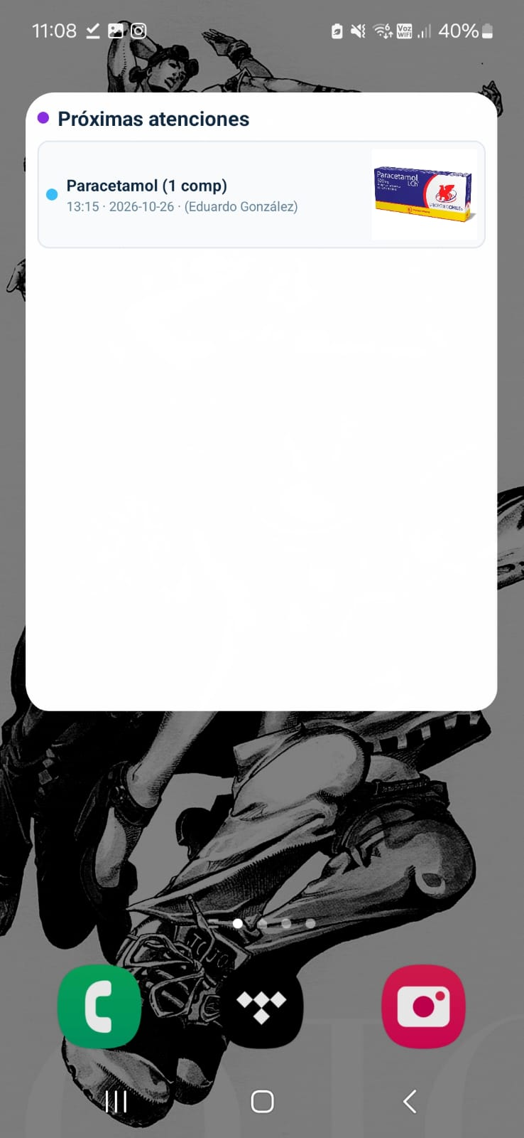
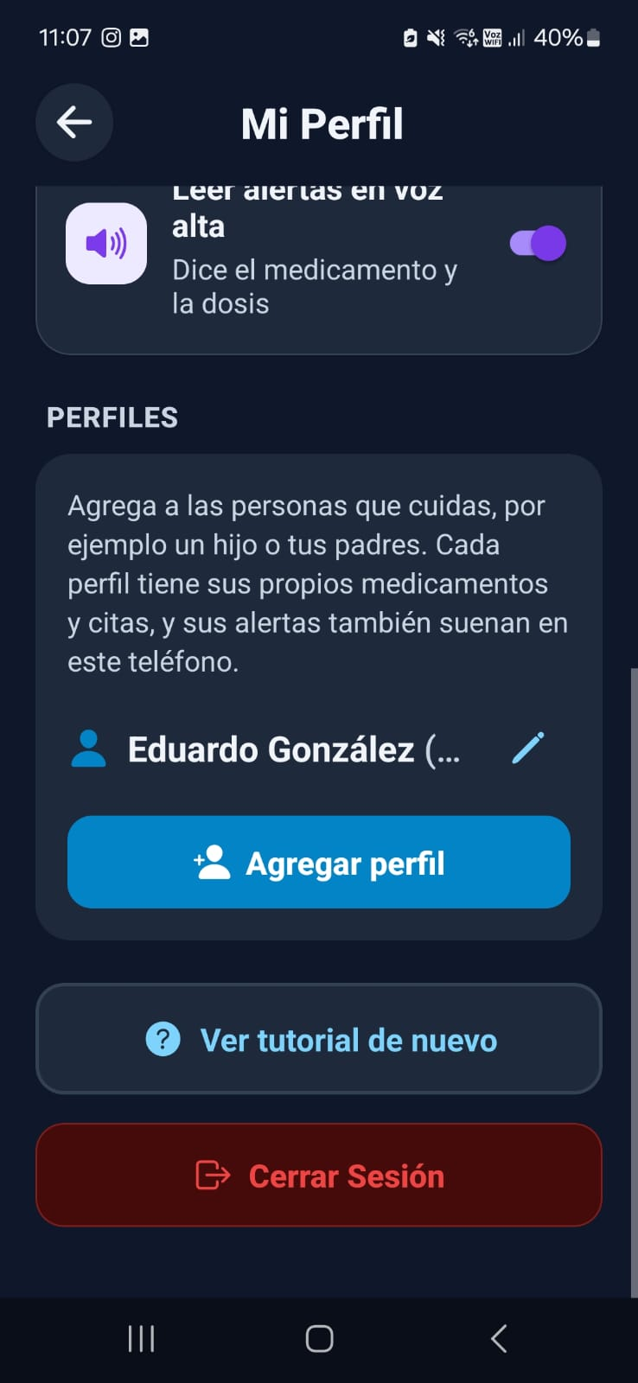

Diseño Centrado en la Accesibilidad.
Identificación Fotográfica:
Carga de fotos reales de los medicamentos.
Perfiles Múltiples: Gestión independiente para cuidadores familiares.
Text-to-Speech: Lectura de alertas en voz alta para discapacidad visual.

Slide 5

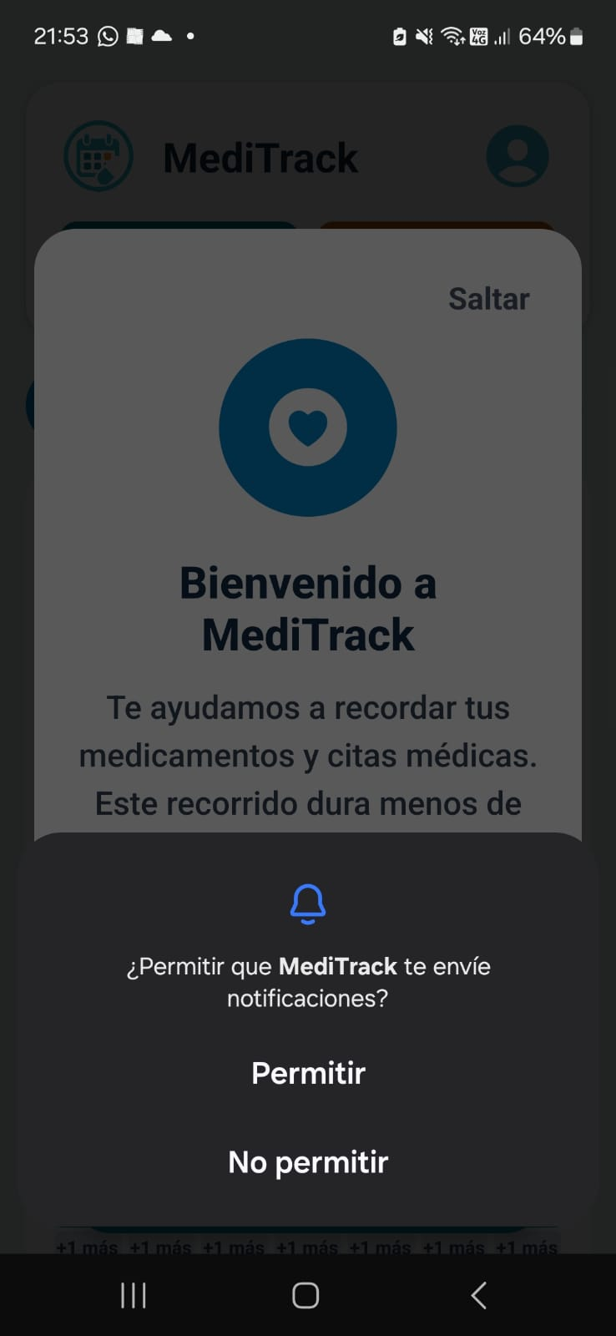

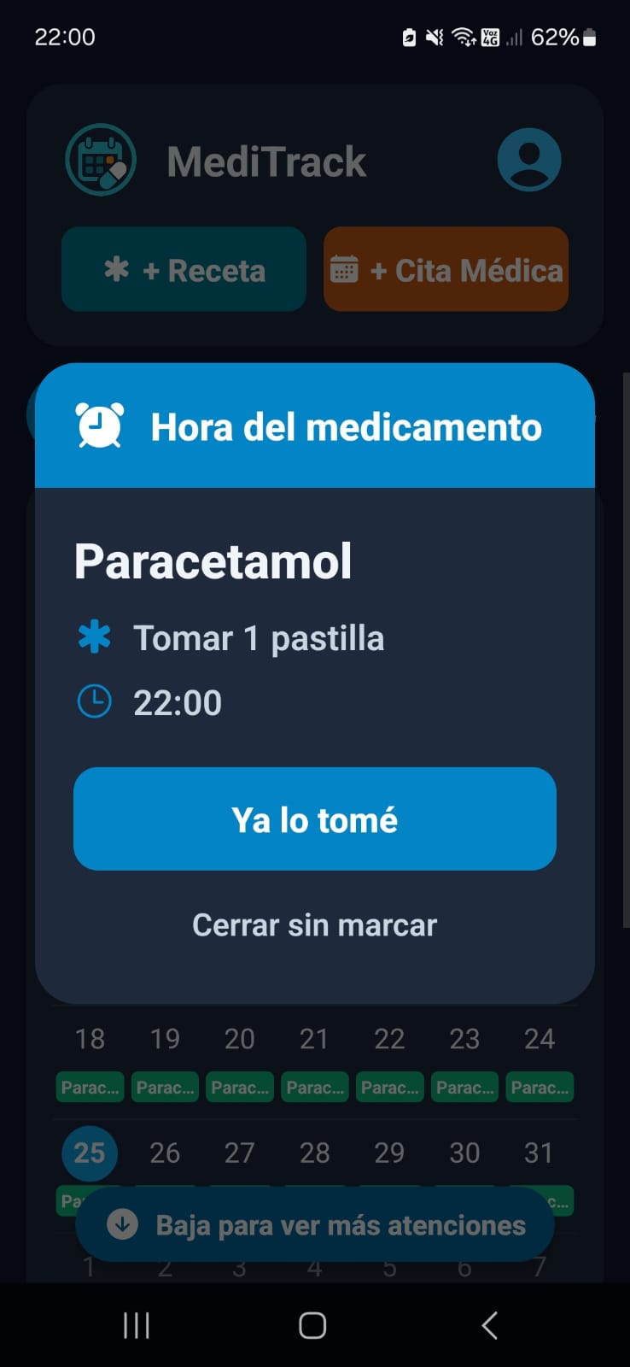
Integración de Componentes Nativos.
Uso avanzado de dependencias del sistema operativo móvil.
Notificaciones push locales, alertas intrusivas (vibración insistente en horarios de dosis)
Widgets (en desarrollo)

Slide 6



Arquitectura de Software Segura.
Frontend: React Native (Expo) multiplataforma.
Backend & BD: Supabase (PostgreSQL) para persistencia y Storage (fotos).
Seguridad: Autenticación delegada OAuth 2.0 (Google Login).

Slide 7

Metodología Ágil y Gestión de Riesgos.
Trabajo bajo marco Scrum con Sprints semanales.
Debido a la inviabilidad de leer correos médicos por privacidad (Regex), se cambió ágilmente el enfoque hacia una app 100% manual

Slide 8




Competencias Aplicadas.
Desarrollo Móvil Multiplataforma (UI/UX).
Integración de Sistemas (OAuth 2.0 y APIs).
Bases de Datos Relacionales (PostgreSQL).
Ciberseguridad y Pruebas (Sandbox).

Slide 9
Ejecución del Cronograma (18 Semanas).
Fase 1 (Diseño UI/UX y Arquitectura)
Fase 3 (Pruebas en segundo plano, usabilidad y demostración final)
1
2
3
Fase 2 (Desarrollo Frontend, Backend Supabase y OAuth)

Slide 10

Demostración Técnica.

